Slide 1
工程配置
浙江大学计算机学院
袁昕
2014.7

Slide 2
4.1 C++开发环境设计
具有跨平台的特性。
选择开源、免费的软件。
选择简单的软件。

Slide 3
4.2 桌面程序类型
Windows分类 | Windows类别 | Linux类别 | Linux分类
Console子系统 | 独占控制台 | 独占shell | 前台程序
 |  | 不独占shell | 后台程序
Windows子系统 | 界面程序 | 界面程序
 | 服务程序 | 守护程序

Slide 4
4.3 工程类型
控制台 (Console)
界面 (UI)
服务 (Service)
共享库 (SA，Shared Assembly，共享装配件，即动态链接库)

Slide 5
4.4 软件包文件类型
类型 | windows |  | linux
 | 生产环境 | 运行环境 | 生产环境 | 运行环境
公有装配件模块 | 生成目录 | 系统目录或PATH环境变量中的目录 | 生成目录 | /usr/bin /usr/lib /usr/share/bin /usr/share/lib ldconfig工具
应用相关的私有装配件模块 | 生成目录 | 安装目录 | 生成目录 | /usr/local/bin /usr/local/lib

Slide 6

4.4 软件包文件类型
类型 | windows |  | linux
 | 生产环境 | 运行环境 | 生产环境 | 运行环境
所有账号可见的数据文件、配置文件 | C:\ProgramData\软件名 | C:\ProgramData\软件名 | /home/软件名 | /usr/share/软件名 /home/软件名 /etc/软件名
个人账号下的数据文件、配置文件 | C:\用户\账号\AppData\Local\软件名 | C:\用户\账号\AppData\Local\软件名 | /home/账号/软件名 | /home/账号/软件名

Slide 7
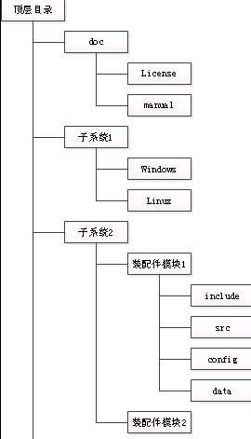
4.5 工程目录树

Slide 8
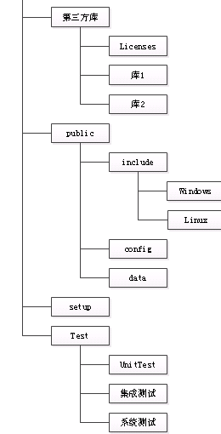
4.5 工程目录树

Slide 9
4.6 编辑器
可使用VC++，vi，emacs，insight等
Scintilla和SciTE
SciTE修改配置文件

Slide 10
4.6 编辑器
中文支持：
code.page=936
output.code.page=936

Slide 11
4.6 编辑器
字体
font.base=$(font.monospace)
font.small=$(font.monospace)
font.comment=$(font.monospace)
...
font.text=$(font.monospace)
font.text.comment=$(font.monospace)
font.embedded.base=$(font.monospace)
font.embedded.comment=$(font.monospace)
...
font.vbs=$(font.monospace)

Slide 12
4.6 编辑器
显示工具
line.margin.visible=1
split.vertical=0
statusbar.visible=1
tabsize=4
indent.size=4
use.tabs=1

Slide 13
4.6 编辑器
文件功能
find.files=*.c *.cxx *.h *.cpp
load.on.activate=1
...
are.you.sure.on.reload=1
...
reload.preserves.undo=1

Slide 14
4.6 编辑器
编译命令
save.all.for.build=1

Slide 15
4.7 CMake
开源，类BSD发布。
跨平台，可生成原生的编译配置文件。
能够管理大型软件项目。
可以简化编译和构建的过程。
高效率。
可扩展。

Slide 16
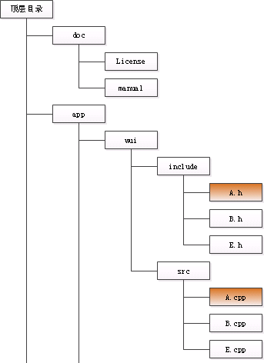
4.7.1 示例

Slide 17
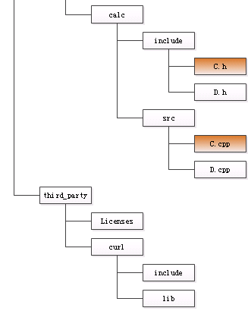
4.7.1 示例

Slide 18
4.7.2 配置文件
顶层目录下的CMakeLists.txt
CMAKE_MINIMUM_REQUIRED(VERSION 2.8)
INCLUDE("common.cmk")
PROJECT(app) #为每个子系统建立一个工程
ADD_SUBDIRECTORY(app/wui app/wui)
ADD_SUBDIRECTORY(app/calc app/calc)
#如果有其他子系统，继续编写类似的指令序列

Slide 19
4.7.2 配置文件
app/calc目录下的CMakeLists.txt
INCLUDE_DIRECTORIES(
"${CMAKE_CURRENT_BINARY_DIR}"
"${CMAKE_CURRENT_SOURCE_DIR}"
"${PROJECT_SOURCE_DIR}/third_party/curl/include"
"${PROJECT_SOURCE_DIR}/app/calc/include")

Slide 20
4.7.2 配置文件
LINK_DIRECTORIES("${PROJECT_SOURCE_DIR}/third_party/curl/lib")
SET(LIBRARY_OUTPUT_PATH "${PROJECT_BINARY_DIR}/bin")
AUX_SOURCE_DIRECTORY(src SRC_LIST) #自动收集源文件到列表
SET(SRC_PCH_LIST "src/C.cpp")
LIST(REMOVE_ITEM SRC_LIST ${SRC_PCH_LIST})

Slide 21
4.7.2 配置文件
ADD_LIBRARY(calc SHARED ${SRC_PCH_LIST} ${SRC_LIST})
SET_PCH(calc "shared" "C.h" ${SRC_PCH_LIST} ${SRC_LIST})
SET_TARGET_SUBSYSTEM("Background")
SET_TARGET_PROPERTIES(calc PROPERTIES OUTPUT_NAME "calc"
VERSION 1.1 SOVERSION 1
LINK_FLAGS "${STRING_LINK_FLAGS_TARGET}")
TARGET_LINK_LIBRARIES(calc curl)

Slide 22
4.7.2 配置文件
app/wui目录下的CMakeLists.txt
INCLUDE_DIRECTORIES(
"${CMAKE_CURRENT_BINARY_DIR}"
"${CMAKE_CURRENT_SOURCE_DIR}"
"${PROJECT_SOURCE_DIR}/app/calc/include"
"${PROJECT_SOURCE_DIR}/app/wui/include")
LINK_DIRECTORIES("${PROJECT_BINARY_DIR}/bin")

Slide 23
4.7.2 配置文件
SET(EXECUTABLE_OUTPUT_PATH "${PROJECT_BINARY_DIR}/bin")
SET(SRC_PCH_LIST "src/A.cpp")
SET(SRC_LIST "src/B.cpp" "src/E.cpp")
ADD_EXECUTABLE(Wui ${SRC_PCH_LIST} ${SRC_LIST})
SET_PCH(Wui "exe" "A.h" ${SRC_PCH_LIST} ${SRC_LIST})
SET_TARGET_SUBSYSTEM("Foreground")

Slide 24
4.7.2 配置文件
SET_TARGET_PROPERTIES(Wui PROPERTIES OUTPUT_NAME "Wui"
LINK_FLAGS "${STRING_LINK_FLAGS_TARGET}")
TARGET_LINK_LIBRARIES(Wui calc)

Slide 25
4.8 构建
命令
cmake ../Exercise -G"Visual Studio 14"
cmake ../Exercise –DUSE_64BITS=1 -G"Visual Studio 14 Win64"
cmake ../Exercise -DCMAKE_BUILD_TYPE=Release -G"Unix Makefiles"
cmake ../Exercise –DUSE_64BITS=1 -DCMAKE_BUILD_TYPE=Release -G"Unix Makefiles"

Slide 26
4.9 编译
命令
MSBuild ALL_BUILD.vcxproj /t:Build /p:Configuration=Release
make

Slide 27
4.10 配置SciTE
修改全局配置：
open.filter增加一项$(filter.txt)\
default.languages增加cmake|txt||\
增加文件txt.properties(Linux下在/etc/scite增加)
sudo ln –s /etc/scite/txt.properties /usr/share/scite/txt.properties

Slide 28
4.10 配置SciTE
txt.properties内容
filter.txt=CMakeLists.txt|
command.build.CMakeLists.txt="$(SciteDefaultHome)/cmd/cmake.bat" "$(FileDir)"

Slide 29
4.10 配置SciTE
执行脚本的设计
构建预处理
CMake构建命令
CMake构建后处理
Make命令
构建后处理

Slide 30
4.10 配置SciTE
Windows下的BAT示例:
call "C:\Program Files\Microsoft Visual Studio 14.0\VC\vcvarsall.bat" x86
cd %1
cd ..
if not exist build\ mkdir build
cd build
cmake %1 -G"Visual Studio 14"
MSBuild ALL_BUILD.vcxproj /t:Build /p:Configuration=Release

Slide 31
4.10 配置SciTE
Linux下的shell脚本示例：
#!/bin/bash
cd ..
mkdir build
cd build
cmake $1 -DCMAKE_BUILD_TYPE=Release -G"Unix Makefiles"
make

Slide 32
4.11 版本号
版本格式：
主版本号.子版本号[.修正版本号[.编译版本号]]

Slide 33
4.11 版本号
SET_TARGET_PROPERTIES(calc PROPERTIES OUTPUT_NAME "calc-1-1"
VERSION 1.1 SOVERSION 1
LINK_FLAGS "${STRING_LINK_FLAGS_TARGET}")
SET_TARGET_PROPERTIES(Wui PROPERTIES OUTPUT_NAME "Wui-1-1"
LINK_FLAGS "${STRING_LINK_FLAGS_TARGET}")

Slide 34
4.12 调试器
txt.properties文件：
command.go.CMakeLists.txt="$(SciteDefaultHome)/cmd/cmkdbg.bat" "$(FileDir)"

Slide 35
4.12 调试器
Windows下的BAT示例：
call "C:\Program Files\Microsoft Visual Studio 14.0\VC\vcvarsall.bat" x86
cd %1
cd ..
cd build
WDExpress ALL_BUILD.vcxproj /debugexe /useenv

Slide 36
4.12 调试器
Linux下的shell脚本示例：
#!/bin/bash
cd ..
cd build
export LD_LIBRARY_PATH=./bin
ddd

Slide 37
4.13 单元测试
Windows下：
ctest –C “Debug”
Linux下：
ctest

Slide 38
4.14 软件发布
(1)和CMake配套的CPack工具包来制作安装程序
(2)自行编写安装脚本及卸载脚本或安装程序及卸载程序
(3)分为软件的安装包部分，以及和软件相关的开发工具包（SDK）部分。它们需要被安装到不同的目录下，分别供用户和程序员来使用。

Slide 39
4.15 其他
版本控制库：
(1) Git
(2) Fossil

Slide 40
4.15 其他
第三方库：
(1)优先选用C语言实现的库，其次才是C++实现的库。
(2)优先选用开源，且license较为宽松的库，即允许商业用途；其次选用开源且非商业用途的库；然后是闭源且免费的库；最后是商业的开发库。这样选择的原因是尽量减少开发成本且能控制第三方的源代码。

Slide 41
The End

